Slide 2
前提
土日の影響があるので、1週間のかんばんデータを使用
社内のかんばんを見る

Slide 3
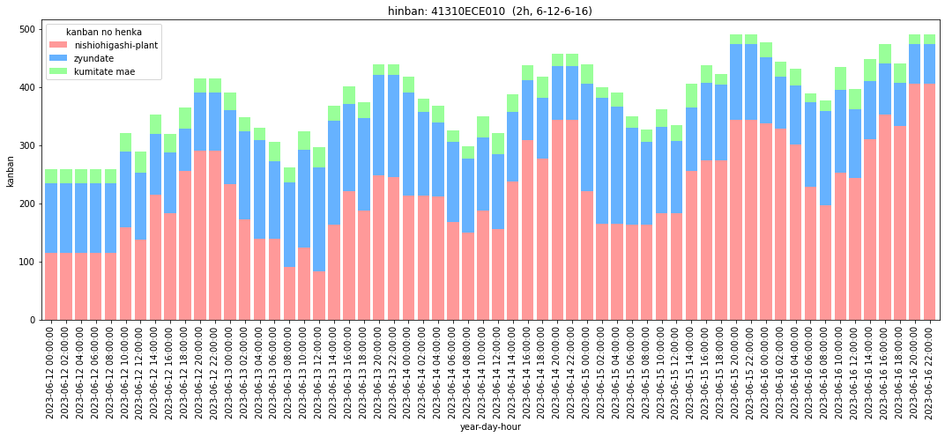
データ分析①：社内かんばん枚数（西尾東〜安城第一）
納入や生産によって、社内のかんばん数は変動する。もし仮に平準化（山や谷を平らにする）を実現できたとしたら、在庫の過多は起こらないのか？

Slide 4
データ分析①：社内かんばん枚数（西尾東〜安城第一）
納入や生産によって、社内のかんばん数は変動する。もし仮に平準化（山や谷を平らにする）を実現できたとしたら、在庫の過多は起こらないのか？ →132品番中28品番はかんばん枚数が設計値より大きい。
かんばん枚数の多い黄色マークの品番を設計値に近づけることで、かんばん（箱）の数を約200個/1週、低減できる。その他の品番は元のかんばん数が少ないためかんばん数を是正しても効果は小。一旦、かんばん枚数の多い品番を対象にした。
対象品番上から デフケースS/A
ギアデフリング
カバーインバーター
デンドウオイルポンプ
表１：設計値のかんばんより実際のかんばんが多い品番（上位28品番）
品番 | 品名 | 実かんばん枚数 | 設計かんばん枚数 | 収容数 | 箱サイズ | 正常異常平均値 | 設計値比
9025006027 | '_具ｾ滂ｾ晢ｽｽ__ｾ___ ' | 5.18 | 3.00 | 2000 | 0.006 | 0.00 | 172.78%
9010506A003 | '_趣ｾ橸ｾ呻ｾ_ｾ鯉ｾ暦ｾ晢ｽｼ__ ' | 4.38 | 3.00 | 2000 | 0.012 | 2.00 | 146.11%
35352ECB010 | '_幢ｽｰ_\_ｰ,T/MO/P__ｾ橸ｾ假ｾ鯉ｾ橸ｾ_ ' | 4.27 | 3.00 | 504 | 0.014 | 1.00 | 142.22%
9093003179 | '_鯉ｾ滂ｾ暦ｽｸ_橸ｾ鯉ｾ橸ｾ__ｻ__ ' | 8.03 | 5.68 | 500 | 0.012 | 2.83 | 141.38%
82821ECE010 | '_ｶ_奇ｾ__ｺ_茨ｽｸ_\- ' | 43.05 | 30.45 | 50 | 0.022 | 4.00 | 141.36%
41310ECB010 | '__ｾ橸ｾ鯉ｽｹ_ｰ_ｽS/A ' | 327.28 | 244.68 | 2 | 0.033 | 2.06 | 133.76%
019128GA010 | '_ｷ_費ｾゑｾ鯉ｾ滂ｽｼ_ゑｾ具ｾ滂ｾ晢ｽｸ__ ' | 55.87 | 45.01 | 50 | 0.033 | 3.32 | 124.12%
3519510A010 | '_ｸ_暦ｾ晢ｾ鯉ｾ鬱/A_ｱ_鯉ｾ滂ｾ暦ｽｲ__ｽｭ_ｰ_鯉ｾ朦O.1 ' | 3.72 | 3.00 | 600 | 0.006 | 0.50 | 123.89%
41310ECE010 | '_ｷ_橸ｾ費ｾ_ｾ橸ｾ鯉ｾ假ｾ晢ｽｸ__ ' | 379.90 | 307.09 | 2 | 0.033 | 1.89 | 123.71%
82821ECB050 | '_ｶ_奇ｾ__ｺ_茨ｽｸ_\- ' | 30.25 | 25.03 | 100 | 0.022 | 3.49 | 120.87%
82821XAE010 | '_ｶ_奇ｾ__ｺ_茨ｽｸ_\- ' | 30.38 | 25.15 | 100 | 0.006 | 3.47 | 120.83%
G9201ECE010 | '_ｶ_奇ｾ橸ｽｰ_ｲ_晢ｾ奇ｾ橸ｽｰ_\_ｰ ' | 107.38 | 90.48 | 8 | 0.027 | 2.79 | 118.68%
9034114A004 | '_鯉ｾ滂ｾ暦ｽｸ_橸ｽｳ_ｲ_ｽ_橸ｾ搾ｾゑｾ_ｾ橸ｽｽ__ｾ___ｽｽ_ｸ_假ｾ_ ' | 3.53 | 3.00 | 500 | 0.012 | 0.00 | 117.78%
82821ECB020 | '_ｶ_奇ｾ__ｺ_茨ｽｸ_\- ' | 16.93 | 14.59 | 200 | 0.006 | 2.69 | 116.10%
35300ECB010 | '__ｾ橸ｾ晢ｾ_ｾ橸ｽｳ_ｵ_ｲ_呻ｾ趣ｾ滂ｾ晢ｾ鯉ｾ_ ' | 192.45 | 167.95 | 12 | 0.017 | 3.98 | 114.59%
01912ECB010 | '_ｷ_ｬ_ｯ_鯉ｾ滂ｽｼ_ｯ_具ｾ滂ｾ晢ｽｸ__ ' | 20.78 | 18.27 | 300 | 0.022 | 3.52 | 113.78%
9020156A002 | '_鯉ｾ滂ｾ夲ｽｰ__ｾ懶ｽｯ_ｼ_ｬ ' | 14.90 | 13.21 | 100 | 0.006 | 2.42 | 112.81%
35165ECE010 | '_鯉ｾ滂ｾ___T/M _ｹ-_ｽ ' | 9.55 | 8.80 | 200 | 0.006 | 2.25 | 108.53%
1040052001Z | '_鯉ｾ滂ｾ暦ｽｸ___ｳ_ｲ_ｽ_橸ｾ搾ｾゑｾ_ｾ橸ｽｽ__ｾ___ｽｽ_ｸ_假ｾ_ ' | 7.85 | 7.46 | 200 | 0.006 | 2.71 | 105.22%
2030045013L | '_ｶ_橸ｽｽ_ｹ_ゑｾ_ ' | 5.95 | 5.69 | 2000 | 0.012 | 1.00 | 104.50%
82821ECB010 | '_ｶ_奇ｾ__ｺ_茨ｽｸ_\- ' | 9.62 | 9.24 | 400 | 0.022 | 2.88 | 104.10%
35145ECE020 | '_ｵ_ｲ_呻ｾ鯉ｾ滂ｾ夲ｽｰ__ ' | 14.47 | 14.10 | 100 | 0.012 | 2.52 | 102.63%
35771ECE010 | '_ｼ_ｬ_鯉ｾ_ｽｱ_ｳ__ｾ鯉ｾ滂ｽｯ__ ' | 85.50 | 83.66 | 6 | 0.017 | 1.54 | 102.20%
G1163ECE010 | '_趣ｾ橸ｾ呻ｾ__難ｽｰ_\_ｰ_ｽ__ｽｰ_\_ｰ_厄ｽｰ_ｸ ' | 27.13 | 26.79 | 100 | 0.012 | 2.54 | 101.26%
9034118A024 | '_鯉ｾ滂ｾ暦ｽｸ_朶/AW/_搾ｽｯ__ｾ橸ｽｽ__ｾ夲ｽｰ__ｽｽ_ｸ_假ｽｭ_ｰ ' | 6.98 | 6.90 | 200 | 0.006 | 2.50 | 101.16%
82821CWA030 | '_ｶ_奇ｾ__ｺ_茨ｽｸ_\- ' | 16.58 | 16.42 | 200 | 0.022 | 3.63 | 100.97%
3040052001B | '_鯉ｾ滂ｾ暦ｽｸ_橸ｽｳ_ｲ_ｽ_橸ｾ搾ｾゑｾ_ｾ橸ｽｽ__ｾ___ｽｽ_ｸ_假ｾ_ ' | 14.12 | 14.06 | 500 | 0.012 | 1.23 | 100.38%
9155180640 | '_趣ｾ橸ｾ呻ｾ_ｾ鯉ｾ暦ｾ晢ｽｼ__ ' | 6.20 | 6.22 | 1000 | 0.012 | 2.00 | 99.70%

Slide 5
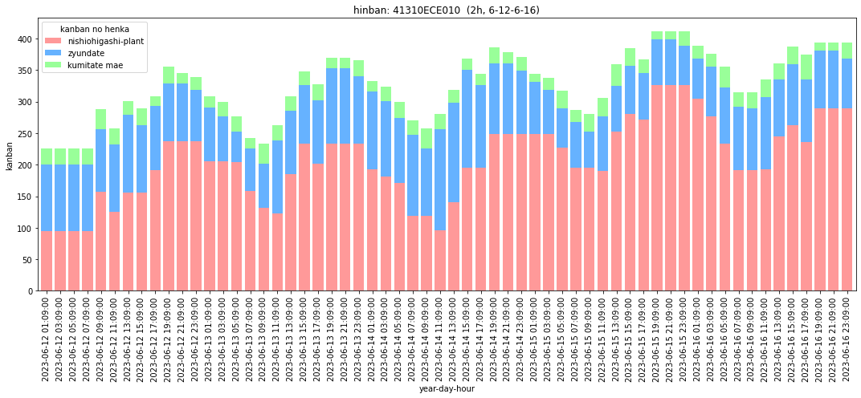
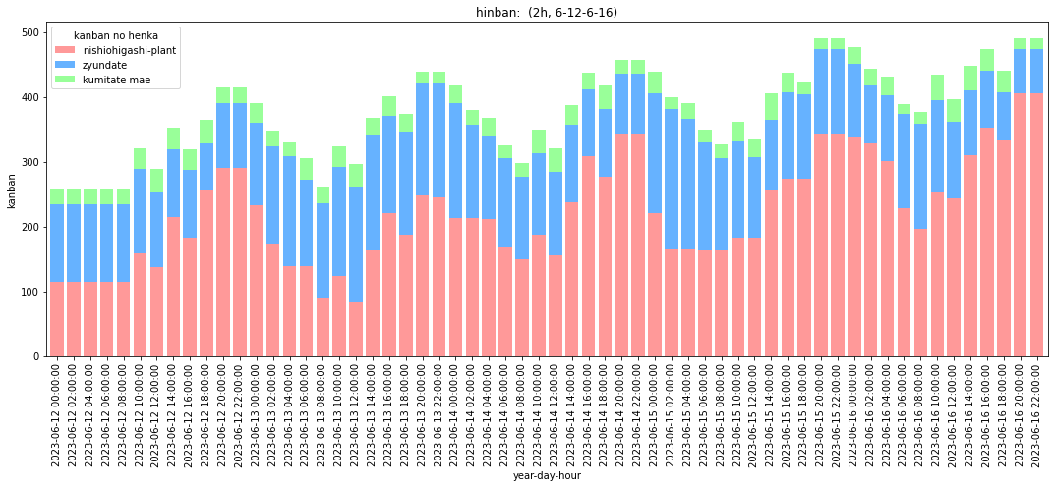
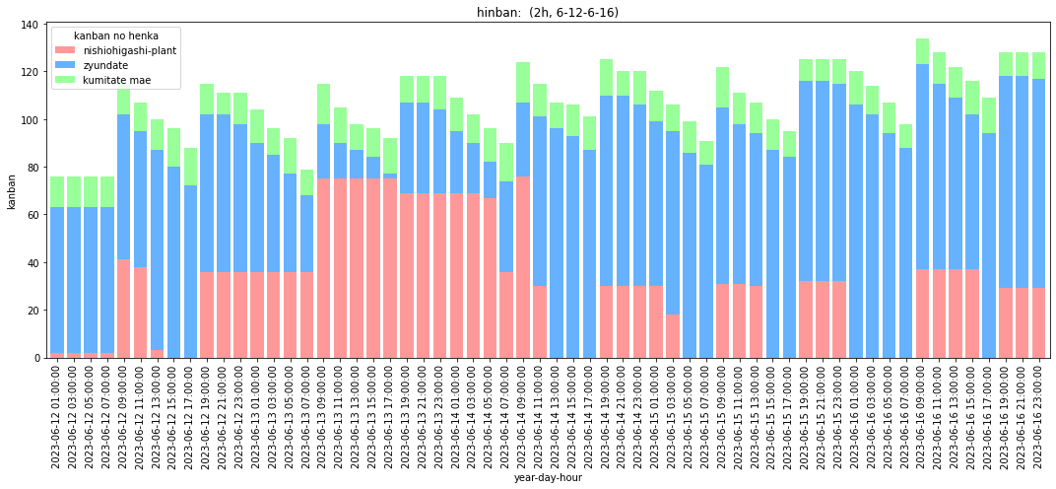
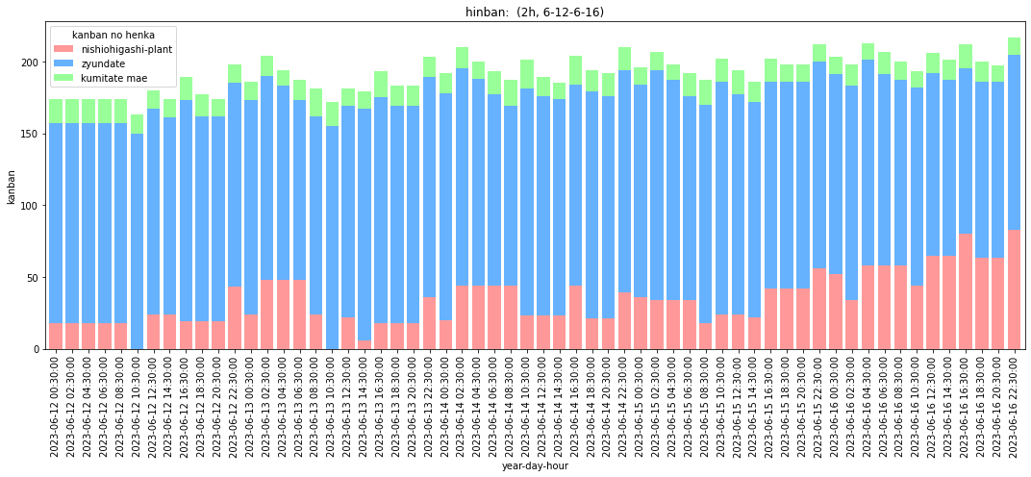
Ω
41310ECB010
41310ECE010
G9201ECE010
35300ECB010
社外のかんばんが少ない
かんばん総枚数自体はおかしくない

Slide 6
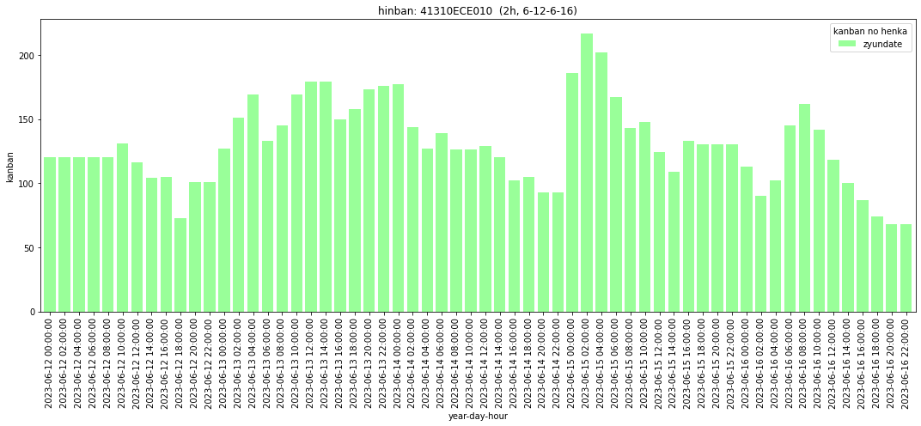
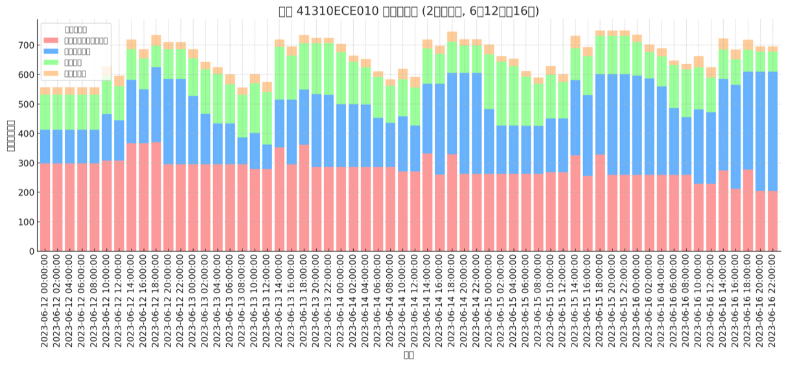
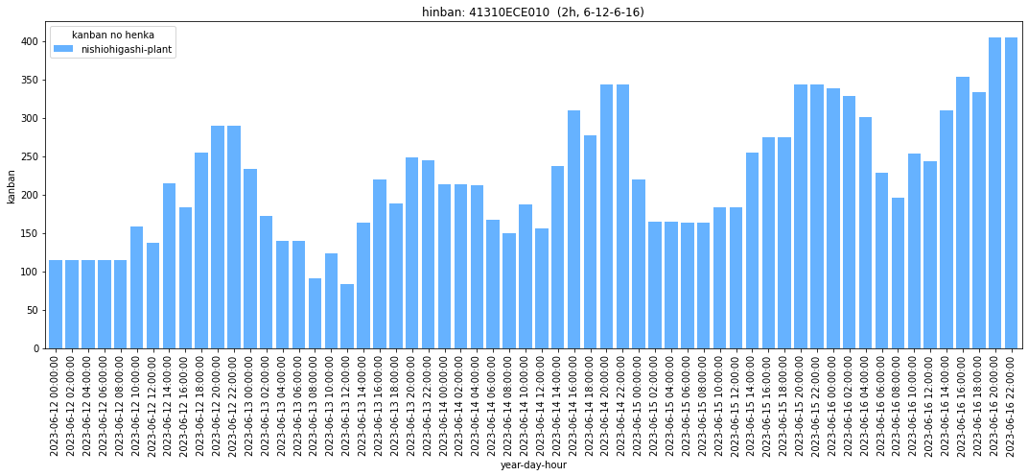
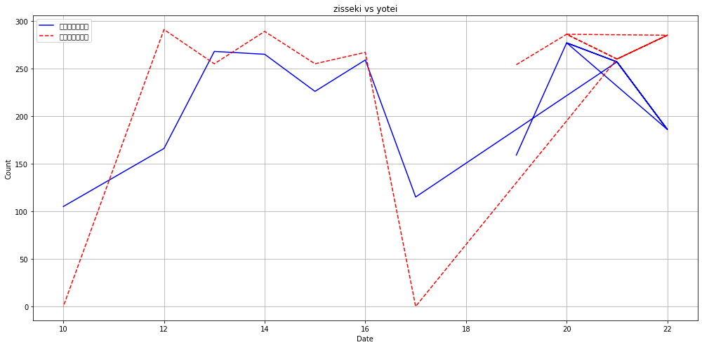
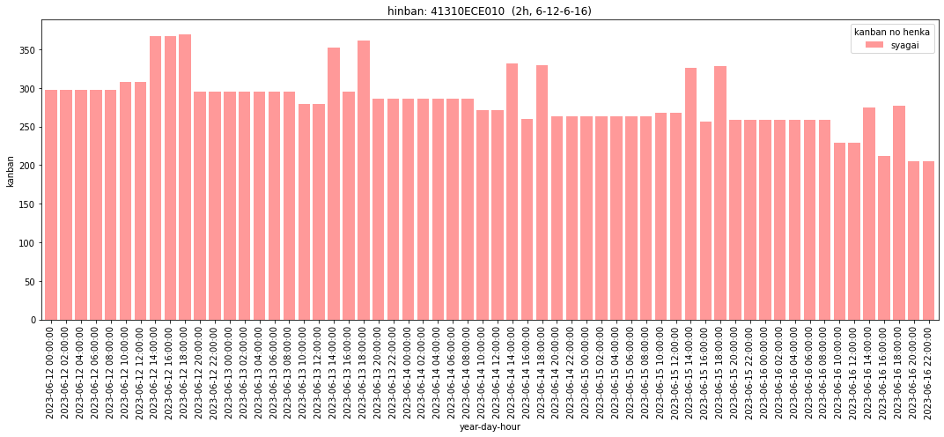

Slide 7
平均しても1.34倍のかんばんがある6/26から納入入庫LT
日量数が多くて収容数が少ないものは

Slide 8
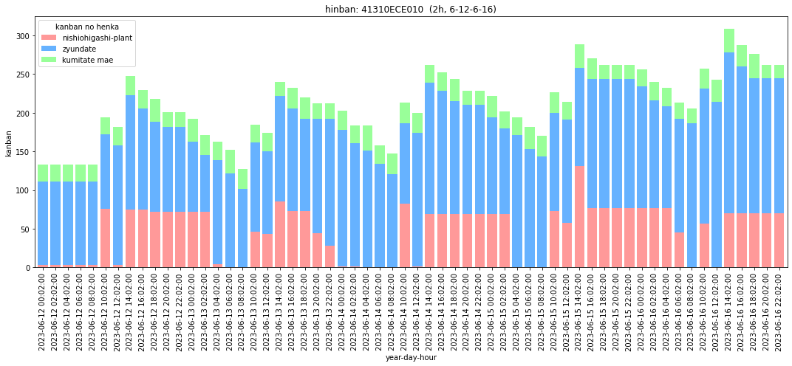

Slide 9
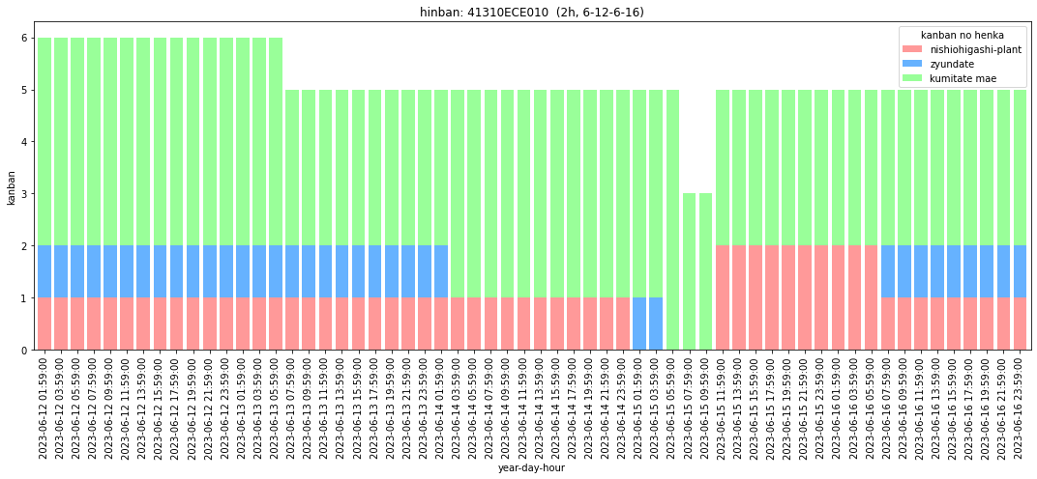
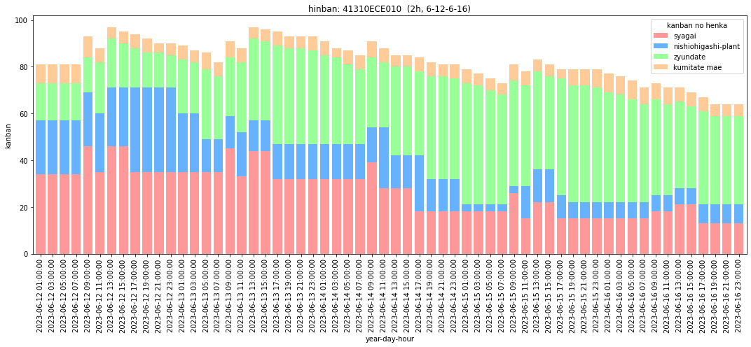
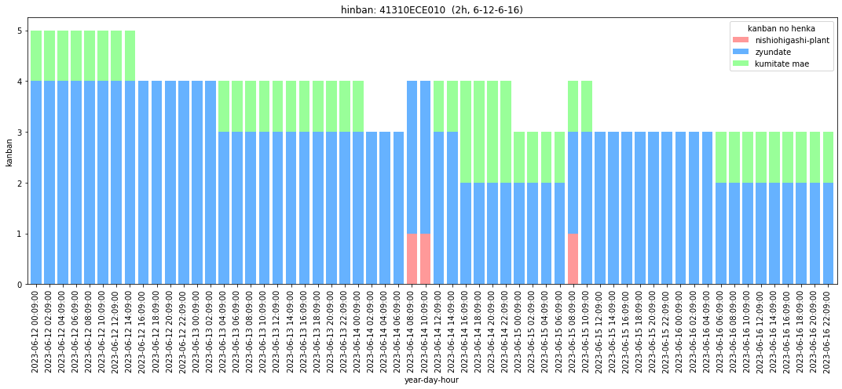
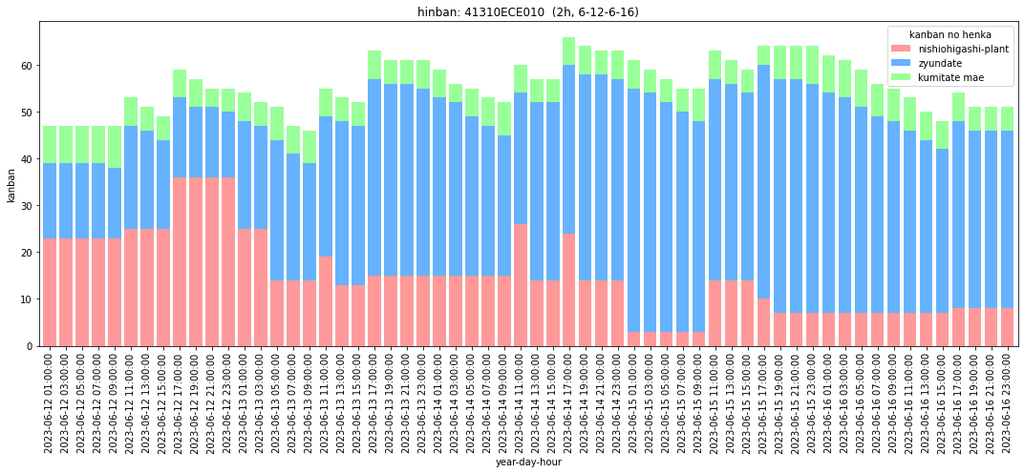

Slide 10
表1
56 | 41310ECE010 | ｷﾞﾔﾃﾞﾌﾘﾝｸﾞ | 2 | 543.590909
55 | 41310ECB010 | ﾃﾞﾌｹｰｽS/A | 2 | 420.681818
12 | 33490ECE010 | ｵｲﾙｸｰﾗｰASSY | 4 | 543.590909
11 | 33490ECB010 | ｵｲﾙｸｰﾗｰASSY | 4 | 420.681818
132 | G1144ECB010 | ﾀｰﾐﾅﾙ,ﾓｰﾀｰｹｰﾌﾞﾙ | 6 | 420.681818
31 | 35300ECB010 | ﾃﾞﾝﾄﾞｳｵｲﾙﾎﾟﾝﾌﾟ | 12 | 964.272727
133 | G1144ECE010 | ﾀｰﾐﾅﾙ,ﾓｰﾀｰｹｰﾌﾞﾙ | 8 | 543.590909
136 | G117362010 | ｾﾝｻｰ,ﾓｰﾀｰﾚﾎﾞﾘｭｰｼｮﾝ | 18 | 964.272727
47 | 35771ECB010 | ｼｬﾌﾄｱｳﾄﾌﾟｯﾄ | 4 | 420.681818
44 | 35580ECB011 | ｱｷｭｴｰﾀｰASSY,ｼﾌﾄ ｺﾝﾄﾛｰﾙ | 6 | 420.636364
48 | 35771ECE010 | ｼｬﾌﾄｱｳﾄﾌﾟｯﾄ | 6 | 543.590909
143 | G9201ECE010 | ｶﾊﾞｰｲﾝﾊﾞｰﾀｰ | 8 | 543.545455
73 | 9010508A014 | ﾎﾞﾙﾄﾌﾗﾝｼﾞ | 500 | 36467.500000
75 | 9010512A018 | ﾎﾞﾙﾄﾌﾗﾝｼﾞ | 200 | 13254.000000
142 | G9201ECB030 | ｶﾊﾞｰ ｲﾝﾊﾞｰﾀｰ | 8 | 420.636364
122 | 9036659A009 | ﾚｰｽﾃｰﾊﾟｰﾄﾞﾛｰﾗｰﾍﾞｱﾘﾝｸﾞｲﾝﾅｰ | 36 | 964.272727
123 | 9036659A010 | ﾚｰｽﾃｰﾊﾟｰﾄﾞﾛｰﾗｰﾍﾞｱﾘﾝｸﾞｱｳﾀｰ | 36 | 964.272727
117 | 9036630A018 | ﾚｰｽ ﾃｰﾊﾟｰﾄﾞﾛｰﾗｰ ﾍﾞｱﾘﾝｸﾞ ｲﾝﾅｰ | 38 | 964.272727
69 | 82824ECB020 | ﾜｲﾔﾘﾝｸﾞﾊｰﾈｽｺﾈｸﾀ | 40 | 964.272727
108 | 9036324A004 | ﾍﾞｱﾘﾝｸﾞﾗｼﾞｱﾙﾎﾞｰﾙ | 30 | 964.272727
36 | 35441ECB010 | ｽﾄﾚｰﾅｰｵｲﾙ | 48 | 964.272727
2 | 01912ECB040 | ｷｬｯﾌﾟｼｯﾋﾟﾝｸﾞ | 50 | 964.272727
24 | 35174ECB010 | ﾌﾟﾚｰﾄｵｲﾙﾘｻﾞｰﾊﾞｰﾛｯｸ | 20 | 420.681818
0 | 019128GA010 | ｷﾔﾂﾌﾟｼﾂﾋﾟﾝｸﾞ | 50 | 964.272727
109 | 9036324A005 | ﾍﾞｱﾘﾝｸﾞﾗｼﾞｱﾙﾎﾞｰﾙ | 22 | 543.590909
110 | 9036340A010 | ﾍﾞｱﾘﾝｸﾞ ﾗｼﾞｱﾙﾎﾞｰﾙ | 80 | 1928.545455
135 | G1163ECE010 | ﾎﾞﾙﾄ,ﾓｰﾀｰｽﾃｰﾀｰﾖｰｸ | 100 | 2186.863636
70 | 82824ECE010 | ﾜｲﾔﾘﾝｸﾞﾊｰﾈｽｺﾈｸﾀ | 45 | 543.590909
41 | 35505ECB010 | ﾚﾊﾞｰS/Aﾊﾟｰｷﾝｸﾞﾛｯｸ | 24 | 420.681818
116 | 9036630A017 | ﾚｰｽﾃｰﾊﾟｰﾄﾞﾛｰﾗｰﾍﾞｱﾘﾝｸﾞｱｳﾀｰ | 72 | 964.272727

